Slide 1

София – красив град с история

Slide 2
Начало на обиколката
Пешеходната обиколка започва от сградата на
Народното събрание и е с продължителност 60 минути. Маршрутът започва от площад Народно събрание. Обектите, които ще разгледаме са пет.
Всеки обект има своята красота и своето място в историята на София.

Slide 3
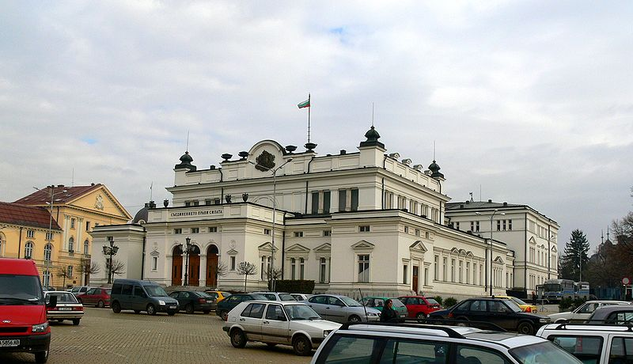
Сградата на Народното събрание е една от първите обществени сгради, построени след Освобождението. Намира се на площад „Народно събрание“ 2 в София Стилът ѝ е неоренесанс, като на фронтона е изписан девизът „Съединението прави силата“, част и от националния герб на България. Сградата е исторически, архитектурен и художествен паметник на културата от национално значение.

Slide 4
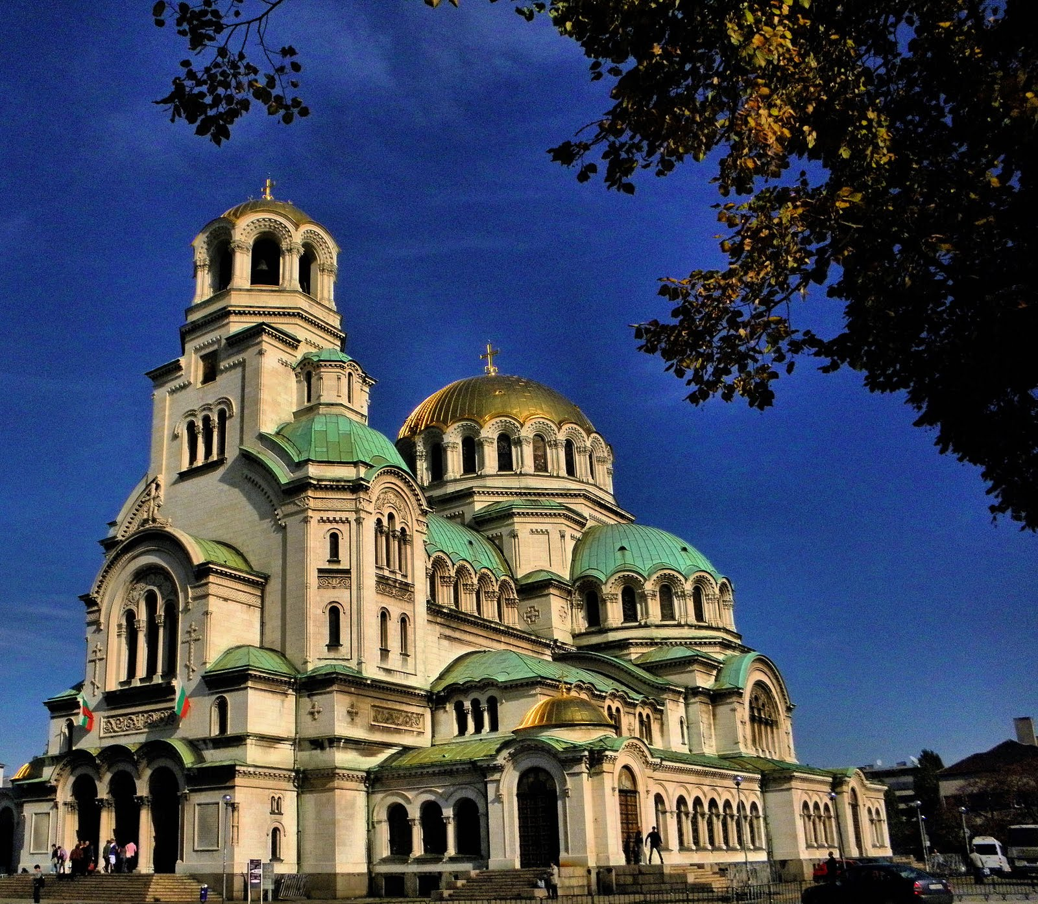
Св. Александър Невски
Храм-паметникът „Свети Александър Невски“ е православен храм в София, който e катедрален храм на българския патриарх.
Най-забележителната външна характеристика на храма са позлатените му куполи.

Slide 5
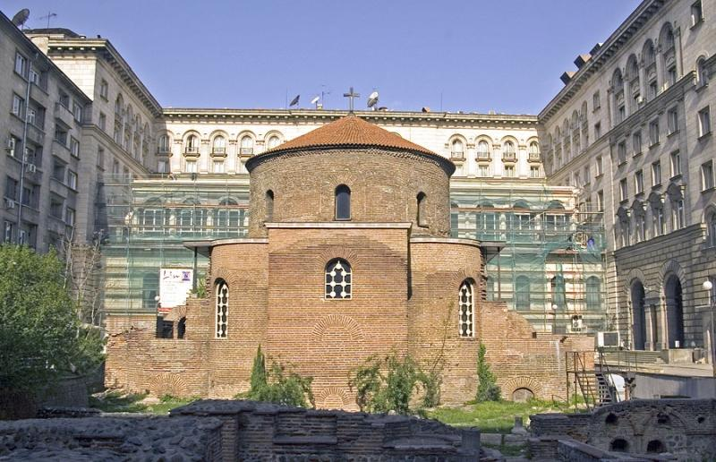
Ротондата “Св. Георги Победоносец”
Църквата, наречена на „Георги Победоносец“, се намира във вътрешния двор между сградите на хотел Шератон и Президентството на ниво с няколко метра по-ниско от съвременните софийски улици.

Slide 6
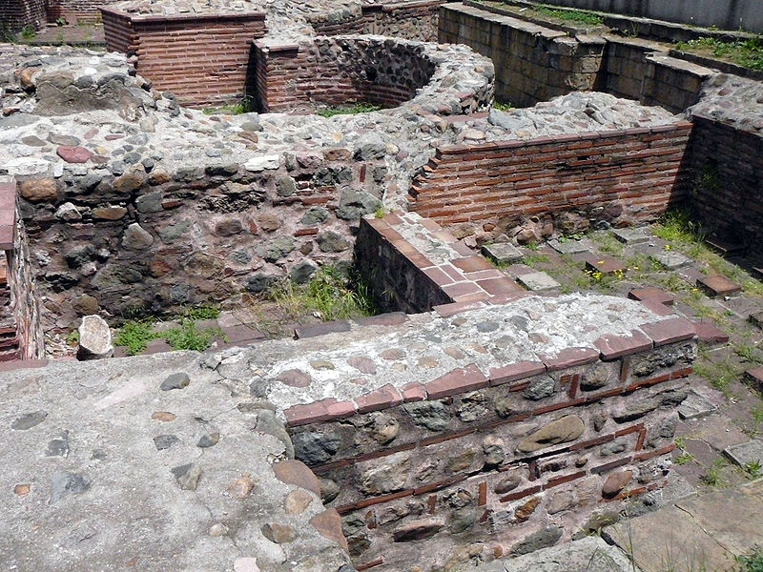
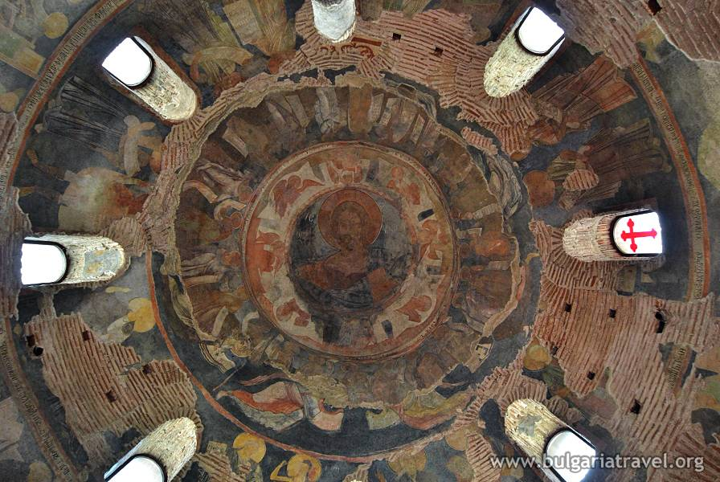
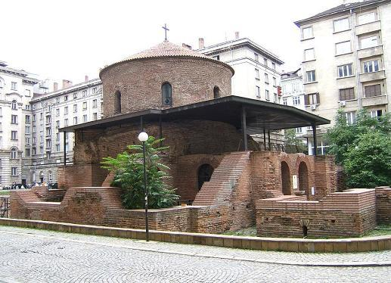
Ротондата е част от голям античен комплекс от сгради от края на 3 век - началото на 4 век.

Slide 7
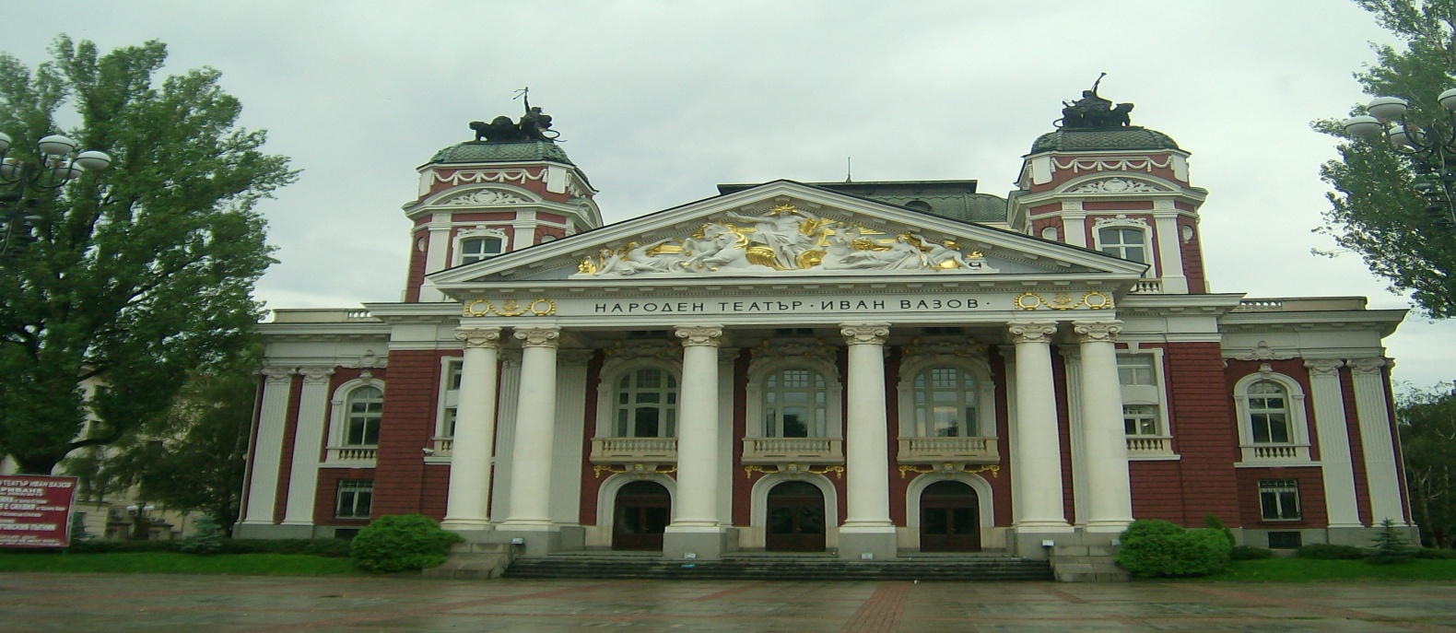
Народен театър Иван Вазов
Народният театър „Иван Вазов“ е най-старият театър в България след Освобождението

Slide 8
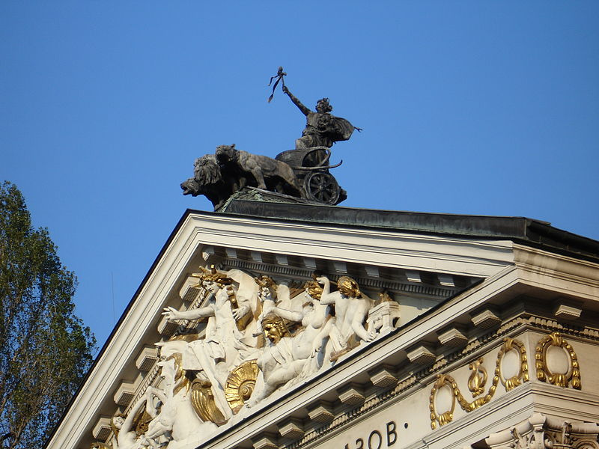
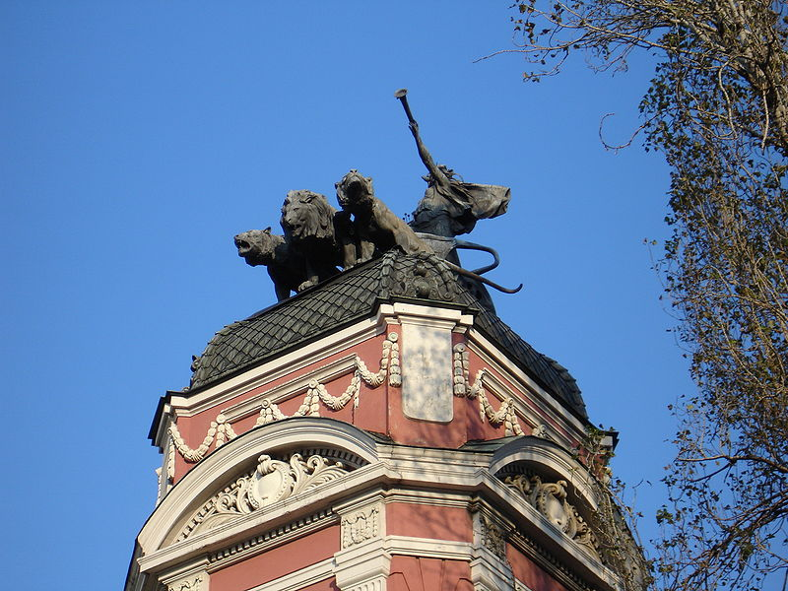
При боядисването на фасадите е използвана боя със съдържание на каучук, повишавайки издръжливостта ѝ от атмосферните влияния. Позлатените декоративни елементи по фасадата са покрити с нови листове златно фолио.
Понастоящем Народният театър разполага с модерно съоръжена голяма сцена и зрителна зала със 750 места, камерна зала със 120 места и сцена на четвъртия етаж със 70 зрителски места.

Slide 9
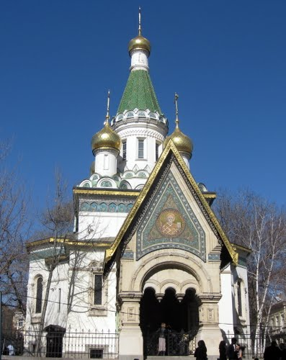
Руска църква
Последният обект, който посещаваме е Руска църква “Св. Николай Чудотворец”.
В криптата на храма е гробът на архиепископ Серафим Соболев, считан от много православни християни за чудотворец.
Интересна традиция е млади хора да записват желанията си и да ги поставят в криптата на Серафим Соболев. Те вярват, че желанията им ще бъдат изпълнени.

Slide 10
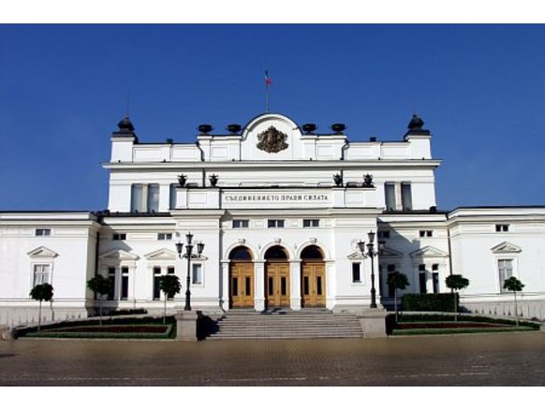
Обиколката завършва там, където започна пред сградата на Парламента.

